Slide 1
A: PE group
B: Control
C: GH group
NCOR2
A10
B17
C3
A9
B16
C2
kDa
A8
B15
C1
Marker
274kDa
150
100
75
50
35

Slide 2
NCOR2
A13
B20
C6
A12
B19
C5
kDa
A11
B18
C4
Marker
274kDa
150
100
75
50
35

Slide 3
NCOR2
A16
B23
C9
A15
B22
C8
kDa
A14
B21
C7
Marker
274kDa
150
100
75
50
35

Slide 4
NCOR2
A17
B26
C12
A16
B25
C11
kDa
A15
B24
C10
Marker
274kDa
150
100
75
50
35

Slide 5
NCOR2
A14
B29
C15
A11
B28
C14
kDa
A8
B27
C13
Marker
274kDa
150
100
75
50
35

Slide 6
NCOR2
A15
B32
C17
A12
B31
C16
kDa
A9
B30
C15
Marker
274kDa
150
100
75
50
35

Slide 7
NCOR2
A16
B34
C7
A13
B333
C4
kDa
A10
B32
C1
Marker
274kDa
150
100
75
50
35

Slide 8
NCOR2
B2
B7
B3
A1
A3
B4
A4
B5
A5
B1
B6
A2
A6
A7
Marker
kDa
150
100
75
50
35

Slide 9
NCOR2
Marker
B9
B14
B10
A1
A3
B11
A4
B12
A5
B8
B13
A2
A6
A7
kDa
150
100
75
50
35

Slide 10
Jagged-1
A10
B17
C3
A9
B16
C2
kDa
A8
B15
C1
Marker
150
150kDa
100
75
50
35
25
15

Slide 11
Jagged-1
A13
B20
C6
A12
B19
C5
A11
B18
C4
Marker
kDa
150
150kDa
100
75
50
35
25
15

Slide 12
Jagged-1
A16
B23
C9
A15
B22
C8
kDa
A14
B21
C7
Marker
150
150kDa
100
75
50
35
25
15

Slide 13
Jagged-1
A17
B26
C12
A16
B25
C11
kDa
A15
B24
C10
Marker
150
150kDa
100
75
50
35
25
15

Slide 14
Jagged-1
A14
B29
C15
A11
B28
C14
kDa
A8
B27
C13
Marker
150
150kDa
100
75
50
35
25
15

Slide 15
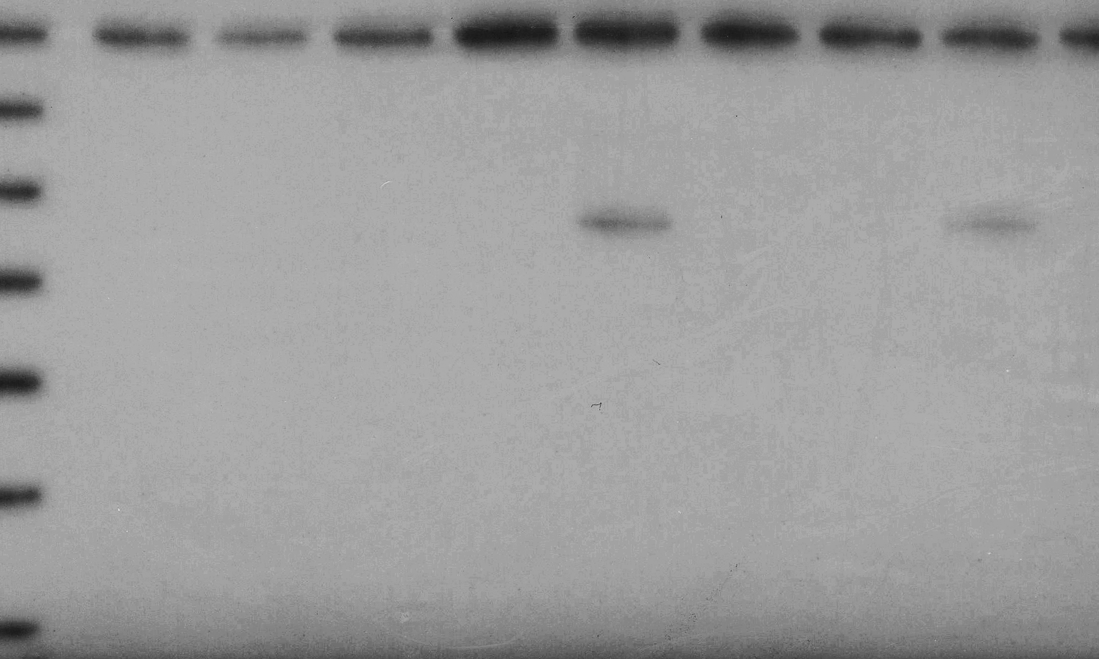
Jagged-1
A15
B32
C17
A12
B31
C16
kDa
A9
B30
C15
Marker
150
150kDa
100
75
50
35
25
15

Slide 16
Jagged-1
A16
B34
C7
A13
B33
C4
kDa
A10
B32
C1
Marker
150
150kDa
100
75
50
35
25
15

Slide 17
Jagged-1
A2
A7
A3
B1
B3
Marker
A4
B4
A5
B5
A1
A6
B2
B6
kDa
B7
150
100
75
50
35
25
15

Slide 18
Jagged-1
Marker
kDa
A2
A7
A3
B8
B10
A4
B11
A5
B12
A1
A6
B9
B13
B14
150
100
75
50
35
25
15

Slide 19
DLL-4
A10
B17
C3
A9
B16
C2
kDa
A8
B15
C1
Marker
150
100
75
75kDa
50
35
25
15

Slide 20
DLL-4
A13
B20
C6
A12
B19
C5
kDa
A11
B18
C4
Marker
150
100
75
75kDa
50
35
25
15

Slide 21
DLL-4
A16
B23
C9
A15
B22
C8
kDa
A14
B21
C7
Marker
150
100
75
75kDa
50
35
25
15

Slide 22
DLL-4
A17
B26
C12
A16
B25
C11
kDa
A15
B24
C10
Marker
150
100
75
75kDa
50
35
25
15

Slide 23
DLL-4
A14
B29
C15
A11
B28
C14
kDa
A8
B27
C13
Marker
150
100
75
75kDa
50
35
25
15

Slide 24
DLL-4
A15
B32
C17
A12
B31
C16
kDa
A9
B30
C15
Marker
150
100
75
75kDa
50
35
25
15

Slide 25
DLL-4
A16
B34
C7
A13
B333
C4
kDa
A10
B32
C1
Marker
150
100
75
75kDa
50
35
25
15

Slide 26
DLL-4
A2
A7
A3
B1
B3
A4
B4
A5
B5
A1
A6
B2
B6
kDa
B7
Marker
150
100
75
75kDa
50
35
25
15

Slide 27
A2
DLL-4
A7
A3
B8
B10
Marker
A4
B11
A5
B12
A1
A6
B9
B13
kDa
B14
150
100
75
75kDa
50
35
25
15

